Slide 1
Uitvoeren gewasbescherming
Op basis van Cursusboek Uitvoeren gewasbescherming Versie 2020, Hoofdstuk 1

Slide 2
Digitale uitgave
https://contentplatform.ontwikkelcentrum.nl/CMS/CDS/Ontwikkelcentrum/Published%20content/Kenniskiem/97524%20Bedrijfsvoeren%20gewasbescherming/bedrijfsvoeren_gewasbescherming/bedrijfsvoeren_gewasbescherming/index.html
Notes:
Naast de papieren uitgave is er ook een digitale uitgave. Het digitale boek is overzichtelijk opgebouwd uit losse modules. Daarnaast zijn er flitskaarten om begrippen te oefenen en is er een stapsgewijze determinatieoefening beschikbaar waarmee de onkruidenkennis wordt geoefend.

Slide 3
Theorie Examen deel 1
Theorie Examen deel 2
Theorie: op basis van de tekst van hoofdstuk 1 t/m 10. Dit onderdeel wordt digitaal afgenomen via een landelijke toets, De toetsen zijn per sector verschillend
Herkennen van ziekten, plagen en onkruiden. Per sector moeten er 80 items geleerd worden. Deze worden digitaal getoetst.

Slide 4
Praktijk Examen deel 3
Examen
Elk examenonderdeel weegt even zwaar mee in het eindcijfer. Het gemiddelde van de 3 onderdelen is het eindcijfer. Elk onderdeel moet minimaal 5,5 zijn om te kunnen slagen.
Praktijk. Dit onderdeel wordt individueel en mondeling gedaan met behulp van een veldspuit, rugspuit of andere methode om chemische middelen toe te passen en aanwezige beschermende kleding in te zetten. Gewerkt wordt volgens een vastgesteld protocol.
Hier geld een eigen bijdrage van 60 euro

Slide 5
Opdracht Theorie examen deel 2
Zoek en leer de voor jouw sector belangrijke ziekten en plagen op:
www.beeldenbankgewasbescherming.nl

Slide 6
Examens op : 26-11-2020 Beeldenbank
7 – 01-2021 Theorie
Digitale opdrachten, bronnen en hulpmiddelen

Slide 7
Inleiding
Het examen voor het vakbekwaamheidsbewijs uitvoeren gewasbescherming bestaat uit drie onderdelen
Herkennen van onkruiden, ziekten, plagen, nuttige insecten en abiotische factoren
Theorie algemene gewasbescherming
Praktijktoets uitvoeren gewasbescherming
Alle drie de onderdelen moeten voldoende worden afgesloten (minimaal 5,5)
Er wordt gewerkt volgens de stappen van IPM (geïntegreerde gewasbescherming)

Slide 8
Beeldenbank gewasbescherming
In de beeldenbank gewasbescherming staat per sector aangegeven welke onkruiden, ziekten, plagen, nuttige insecten en abiotische factoren je moet kennen.
Zie: www.beeldenbankgewasbescherming.nl

Slide 9
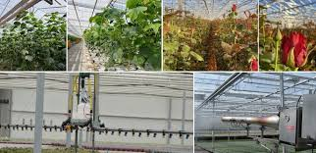
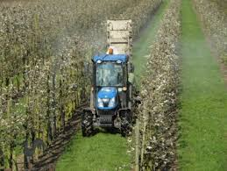
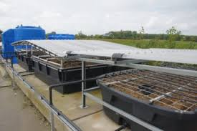
Hoofdstuk 1. Preventie en milieu
Gewasbescherming en het milieu
Emissie
Drift
Uitspoeling
Verdamping
Afspoeling
Spuiwater
Restvloeistof
Geïntegreerde gewasbescherming
Stap 1 t/m 7

Slide 10
Emissie
Emissie is weglekken van middelen:
lucht
bodem
water

Slide 11
Drift
Drift is het verwaaien van spuitvloeistof. Dit hangt af van:
Druppelgrootte
Hoogte van de spuitboom
Afstand tussen doppen en gewas
Weer

Slide 12
Drift
Drift is het verwaaien van spuitvloeistof. Dit hangt af van:
Spuittechniek
Breedte van teeltvrije zone

Slide 13
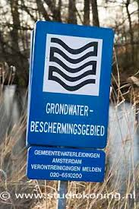
Uitspoeling
Middelen spoelen met regenwater naar het grondwater. Dit hangt af van:
Oplosbaarheid
Een goed oplosbaar middel zal snel uitspoelen
Afbraaksnelheid
Een middel wat snel wordt afgebroken is weg voordat het in het grondwater terecht komt
Persistentie
Een middel wat persistent is, wordt traag afgebroken en blijft lang in het milieu
In waterwingebieden gelden speciale regels. Lees het etiket

Slide 14
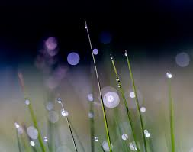
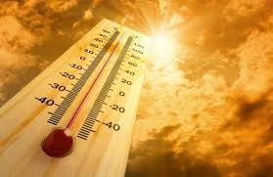
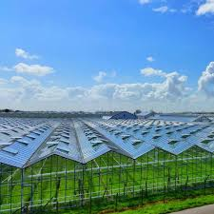
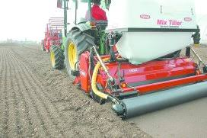
Verdamping: is in de natuurkunde de faseovergang van vloeistofmoleculen aan een oppervlak naar de gasfase.
Fijne druppels
Hoge temperatuur
Luchten van de kas
Gebruik van grondonsmettingsmiddelen

Slide 15
Afspoeling
Afspoeling van het perceel of de erfverharding
Erfemissie
spuit niet op verhardingen
Blijf weg van water en trottoirkolken
Gebruik onkruidstrijker
Gebruik www.toolboxwater.nl voor tips
TOPPS

Slide 16
Spuiwater
Water hergebruiken in de kas
Condenswater
Gebruik van middelen
Bij spuien komt water in het milieu terecht
→ Voor lozing eerst water zuiveren

Slide 17
Vragen
Wat is het verschil tussen uitspoeling en afspoeling van gewasbeschermingsmiddelen?
Noem minimal drie maatregelen om drift te verminderen

Slide 18
Restvloeistof en biofilter
Restvloeistof na een bespuiting
Afbraak in een phytobac of biofilter
Microorganismen breken middel af
Aerobe bacteriën leven op stro en middel
Belangrijk
Voldoende groot buffervat
Juiste dosering, mag niet te nat worden
Beschermen tegen inregenen
Jaarlijks nieuw stro inbrengen

Slide 19
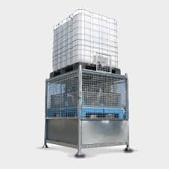
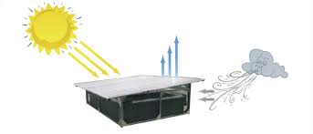
Restvloeistof en verdamping
Osmofilm en Heliosec
Verdamping en indroging
Middel komt in een bassin of een semipermeabele plastic zak
Water verdampt en het middel blijft achter
Restant wordt afgevoerd als klein gevaarlijk afval (KGA)
Zie: emissie... Ook niet op het erf
Volgende sheet

Slide 20
https://www.youtube.com/watch?v=zQol1V9sqCk

Slide 21
Vragen
Waar blijven de gewasbeschermingsmiddelen als je een Phytobac gebruikt?
Noem drie maatregelen die ervoor zorgen dat een biofilter goed blijft werken

Slide 22
Geïntegreerde gewasbescherming
5. Noem drie preventieve maatregelen die we inzetten
6. Welke naam vind jij beter: Integrated Pest Management (IPM) of Integrated Crop Management (ICM)

Slide 23
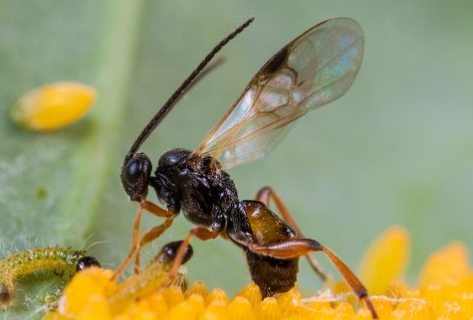
IPM
Geïntegreerde bestrijding van ziekten en plagen (Integrated Pest Management of IPM) is een manier van duurzaam landbouw bedrijven die streeft naar minimale afhankelijkheid van chemische gewasbeschermingsmiddelen tegen ziekten en plagen.
Hierdoor zijn er minder problemen met de aanwezigheid van residuen van pesticiden op voedselproducten en is de kans veel kleiner dat ziekteverwekkers resistent worden tegen pesticiden.

Slide 24
IPM
Geïntegreerde gewasbescherming
Geïntegreerde gewasbescherming is een voorbeeld van IPM dat de teelt van gezonde gewassen zo duurzaam mogelijk maakt. Een belangrijk kenmerk is een geïntegreerde aanpak van 8 op elkaar afgestemde maatregelen.
Dankzij het toepassen van IPM worden telers minder afhankelijk van chemische gewasbeschermingsmiddelen. In veel gevallen zorgt geïntegreerde gewasbescherming ook voor verlaging van de teeltkosten, terwijl de opbrengsten hoog zijn én van een goede kwaliteit. Daardoor zorgt IPM ook voor financiële duurzaamheid.

Slide 25
IPM

Slide 26
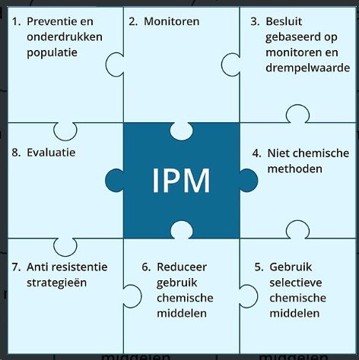
IPM – stap 1: preventieve maatregelen
Opruimen afvalhopen
Opruimen besmette planten
Reiniging van kisten en bewaarfust
Telen van resistente rassen, gewassen of cultivars
Enten op resistente onderstam
Werken met ontsmet gereedschap
bedrijfshygiëne

Slide 27
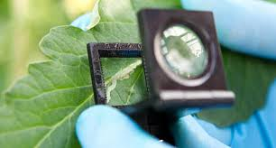
IPM – stap 2: herkennen
Tijdig herkennen van afwijkingen beperkt de inzet van middelen.
Bestrijdt onkruid in kiemplantstadium
Eén luis is makkelijker te doden dan 100.000
Beginaantasting schimmels, bacteriën of virus
Herkennen van natuurlijke vijanden

Slide 28
IPM – stap 3: schadedrempels en BOS
Gebruik van een schadedrempel bij overschrijding
Gebruik van Beslissings Ondersteunend Systeem (BOS)
Weerpalen
Computermodellen
Advies op basis van ziektemodel
Middelenkeuze

Slide 29
IPM – stap 4: niet-chemisch
Teelt en cultuurtechnisch:
Plant- en zaaiafstand
Plant- en zaaitijdstip
Teeltwisseling
Resistente rassen
Wegnemen van stress
Beperkte bemesting
Druppelbevloeiing ipv beregenen – droog gewas, minder schimmel
Snoeien van gewas waardoor betere licht en luchtbenutting
Vruchtwisselingsplan
Kasklimaat
Vals zaaibed, waardoor onkruid besteden kan worden voordat hoofdgewas er staat

Slide 30
IPM – stap 5 + 6: chemische gewasbescherming
Gebruik maken van selectieve middelen
Middelen die weinig milieubelastend zijn
Juiste apparatuur
Pleksgewijze bestrijding ter voorkoming van verspreiding

Slide 31
IPM – stap 7: anti-resistentie
Ondeskundig gebruik kan leiden tot resistentie
Kuur afmaken
Juiste dosering
Bij gewasbescherming gaat het dus om:
Kies juiste ras
Afweging tussen niet-chemisch en chemisch
Juiste middel
Evaluatie → bedrijfsmatig → bedrijfsvoeren gewasbescherming

Slide 32
Vragen
7. Geef drie voorbeelden van preventieve maatregelen
Preventieve maatregelen zijn o.a. wegnemen van aantastingen door voorgaand jaar, bijvoorbeeld door ploegen, bedrijfshygiëne, resistente rassen, opruimen van gewasresten.
8. Wat is het doel van preventieve maatregelen
Doel van preventieve maatregelen is het wegnemen van besmettingsbronnen.
9. Waarom is het verstandig om aan vruchtwisseling te doen
Door vruchtwisseling heb je geen besmetting uit het voorgaande gewas, herstelt de grond, en wordt aaltjesbesmetting weggenomen.

Slide 33
Vragen
10. Waarom kiezen veel glastuinders ervoor om onderdoor water te geven, bijvoorbeeld met druppelsystemen in plaats van over het gewas heen?
Door druppelen heb je minder vrij vocht in de kas, droogt het gewas sneller op en is er minder kans op schimmels.
11. Bij welke weersomstandigheden zal een beslissingsondersteunend systeem (BOS) adviseren een bespuiting tegen schimmels uit te voeren?
Een BOS-systeem zal adviseren op basis van de eigenschappen van de schimmel. Onderdelen van het advies zijn neerslag, temperatuur en relatieve luchtvochtigheid.
12. Waarom worden viruszieke of bacteriezieke planten verwijderd?
Wegnemen van bacterie- en viruszieke planten neemt de besmettingsbron weg. Tegen deze bronnen is geen andere oplossing beschikbaar.

